Slide 1


Combobox

Slide 2
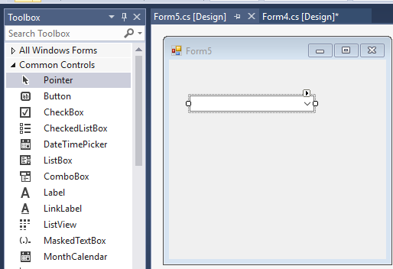
Combobox

Slide 3
Combobox
ComboBox cũng cung cấp một danh sách các lựa chọn như listbox nhưng khác về cách hiển thị và không hỗ trợ chọn nhiều item.
Thuộc tính | Mô tả
Name | Tên combo box, thường bắt đầu bằng cbo
Items | Các lựa chọn trong combo box
SelectedIndex | Trả về chỉ số của item được chọn
SelectedItem | Trả về item được chọn
Items.Count | Trả về số lượng phần tử trong combobox

Slide 4
Combobox
Các phương thức quan trọng của cboABC.Items.MethodXYZ()
Với cboABC là tên của Combobox nào đó, và MethodXYZ được liệt kê dưới đây:
Phương thức | Mô tả
Add | Thêm một phần tử vào Combobox
AddRange | Thêm nhiều phần tử vào Combobox
Remove | Xóa một phần tử khỏi Combobox
RemoveAt | Xóa một phần tử theo vị trí khỏi Combobox
Clear | Xóa toàn bộ phần tử trong Combobox
Insert | Chèn một phần tử vào Combobox
OfType | Lọc ra các phần tử có cùng kiểu dữ liệu

Slide 5
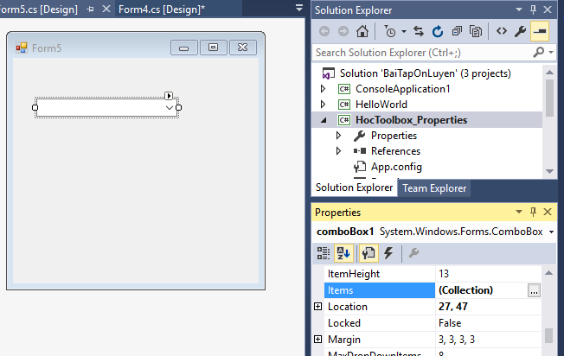
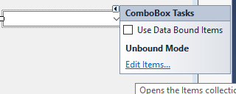
Combobox
Nhập liệu Design Time

Slide 6
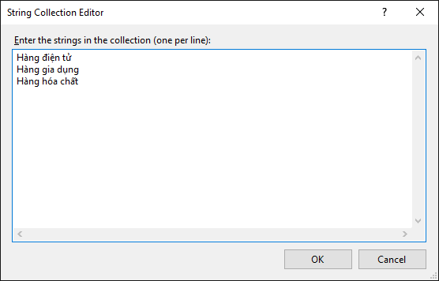
Combobox

Slide 7
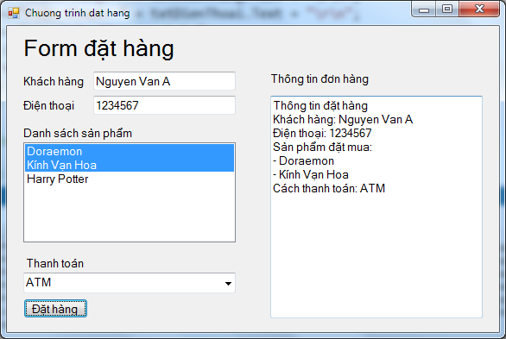
Combobox
Demo chương trình

Slide 8


Hey! Coding is easy!
END

